Slide 1
Trabalho final
Gustavo Guilherme Sutil Alberton

Slide 2
Casos de uso
Cadastar produtos
Cadastrar clientes
Emitir orçamento
Emitir pedido

Slide 3



Slide 4
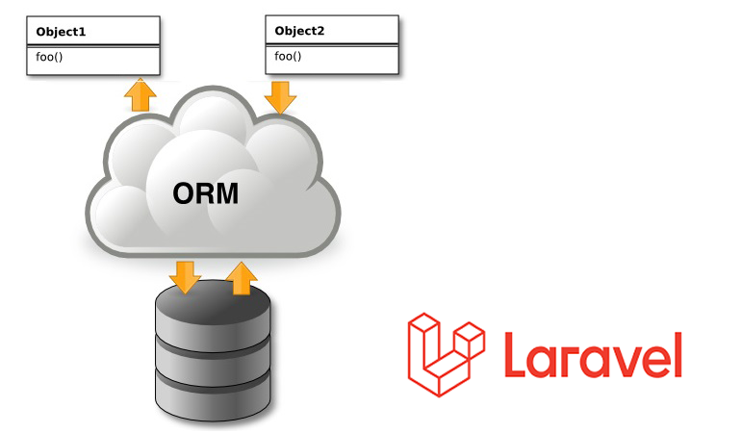

Slide 5
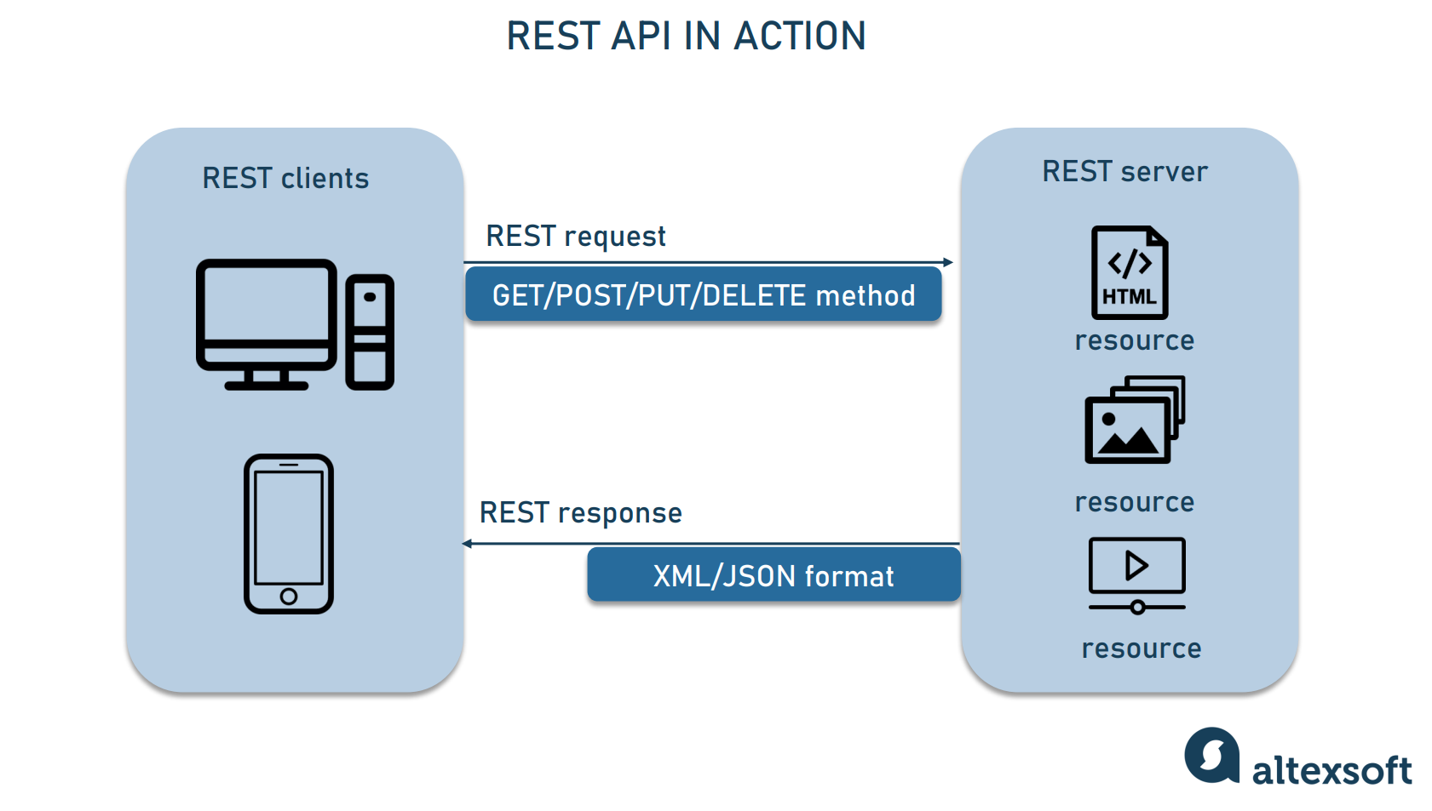


Slide 6



